Slide 1
TIS13531 METODOLOGI PENELITIAN
Minggu 2 - Tahapan Penelitian

Slide 2
Tahapan Penelitian
1. Tahapan Penelitian Umum
2. Tahapan Penlitian Computing
3. Tahapan Penelitian Computing Fokus Perbaikan Algoritma

Slide 3
Tahapan Penelitian Umum

Slide 4
Tahapan Penelitian Umum
-> Identifikasi Masalah
-> Perumusan Hipotesis
-> Pengujian Hipotesis dan Analisis
-> Kesimpulan

Slide 5
Tahapan Penelitian Umum vs Tesis
Tahapan Penelitian Umum | Susunan Tesis
1. Identifikasi Masalah | 1. Pendahuluan - Latar Belakang - Rumusan masalah - Tujuan Penelitian - Manfaat Penelitian
2. Perumusan Hipotesis | 2. Landasan Teori - Penelitian yang Berhubungan - Landasan Teori - Kerangka Pemikiran
3. Pengujian Hipotesis dan Analisis Hasil | 3. Metodologi Penelitian - Metodeli Penelitian - Metode Pengumpulan Data - Metode Analisis Data - Metode Pengukuran Penelitian
 | 4. Analisis Hasil dan Pembahasan
4. Kesimpulan | 5. Kesimpulan dan Saran

Slide 6

Tahapan Penelitian Computing

Slide 7
Tahapan Penelitian Computing
1. Penentuan Bidang Penelitian (Research Field)
2. Penentuan Topik Penelitian (Research Topic)
3. Penentuan Masalah Penelitian (Research Problem)
4. Perangkuman Metode-Metode Yang Ada (State-of-the-Art Methods)
5. Penentuan Metode Yang Diusulkan (Proposed Method)
6. Evaluasi Metode Yang Diusulkan (Evaluation)
7. Penulisan Ilmiah dan Publikasi Hasil Penelitian (Publications)

Slide 8
Pemilihan Bidang Penelitian
Pilihlah sesuai hati masing-masing (passion)
Bidang penelitian di Sektor Computing
Software Engineering | Data Mining
Image Processing | Computer Vision
Networking | Human Computer Interaction
Soft Computing | Information Retrieval
Bioinformatics | dsb

Slide 9
Penentuan Topik Populer
Cari topik populer di Google Scholar, IEEE, ACM, dll
gunakan keyword trends challenge topics
Contoh:
Dari Google Scholar pencarian keyword dengan bidang Networking:
Fiber Optics
IoT
Transition Mechanism Security
RFID

Slide 10
Contoh Bidang Data Mining
Estimasi (Estimation)
Neural Network, Multiple Linear Regression, dsb
Prediksi (Prediction):
Neural Network, Multiple Linear Regression, SVM, dsb
Klasifikasi (Classification):
CART, K-NN, ID3, C4.5, dsb
Pengelompokan (Clustering):
K-Means, Fuzzy C-Means, SOM, K-Medoids, dsb
Asosiasi (Association):
Apriori, FP-Growth, dsb

Slide 11
Bidang Image Processing
Restorasi Gambar (Image Restoration)
Kompresi Gambar (Image Compression)
Biometrics: Face/Fingerprint/Iris Recogn.
Real Application:
Identifikasi Plat Mobil
Detektor Gerakan Kendaraan

Slide 12
Penentuan Masalah Penelitian
Melakukan Pencarian di Google Scholar dkk
Survey Review on NAMA TOPIK
Research Problem Challenge on NAMA TOPIK
Dari paper survei yang ditemukan, dikejar terus sampai dapat paper teknis melalui daftar referensi
Dari paper-paper tersebut (minimal 5 tahun terakhir), peta kan masalah penelitian.
Pilih satu atau 2 masalah yang dianggap menarik dan menantang, dan jadikan sebagai masalah penelitian kita.

Slide 13
Susun Masalah dan Landasan
Masalah Penelitian | Landasan Literatur
Data set pada prediksi cacat software berdimensi tinggi, memiliki atribut yang bersifat noisy, dan classnya bersifat tidak seimbang, menyebabkan penurunan akurasi pada prediksi cacat software | There are noisy data points in the software defect data sets that can not be confidently assumed to be erroneous using such simple method (Gray, Bowes, Davey, & Christianson, 2011)
 | The performances of software defect prediction improved when irrelevant and redundant attributes are removed (Wang, Khoshgoftaar, & Napolitano, 2010)
 | The software defect prediction performance decreases significantly because the dataset contains noisy attributes (Kim, Zhang, Wu, & Gong, 2011)
 | Software defect datasets have an imbalanced nature with very few defective modules compared to defect-free ones (Tosun, Bener, Turhan, & Menzies, 2010)
 | Imbalance can lead to a model that is not practical in software defect prediction, because most instances will be predicted as non-defect prone (Khoshgoftaar, Van Hulse, & Napolitano, 2011)
 | Software fault prediction data sets are often highly imbalanced (Zhang & Zhang, 2007)

Slide 14
Perangkuman Metode Yang Ada
Pastikan semua paper yang memiliki tujuan memecahkan masalah yang sama.
Pahami metode/algoritma terkini yang digunakan untuk memecahkan masalah penelitian. Inilah yang disebut dengan state-of-the-art method.
Dalam bidang komputasi, metode biasanya berupa algoritma yang sistematis, logis dan mematis dalam menyelesaikan masalah.

Slide 15
Apa itu The-State-of-the-Art Method
Perkembangan level tertinggi dari sebuah perangkat, teknik, atau bidang sains, yang diraih dalam suatu waktu.
Level perkembangan yang diraih dalam suatu waktu sebagai hasil dari metode modern (Merriam Webster Dictionary).

Slide 16
Contoh State-of-the-Art Frameworks Software Defect Prediction
Menzies Framework
Lessmann Framework
Song Framework
(Menzies et al. 2007)
(Lessmann et al. 2008)
(Song et al. 2011)

Slide 17
Lanjutan Contoh
Framework | Dataset | Data Preprocessor | Classifiers | Validation Methods | Evaluation Methods
(Menzies et al. 2007) | NASA MDP | Log Filtering | 3 algorithm (DT, 1R, NB) | 10-Fold X Validation | ROC Curve (AUC)
(Lessman et al. 2008) | NASA MDP | - | 22 algorithm | 10-Fold X Validation | ROC Curve (AUC)
(Song et al. 2011) | NASA MDP | Log Filtering | 3 algorithm (DT, 1R, NB) | 10-Fold X Validation | ROC Curve (AUC)

Slide 18
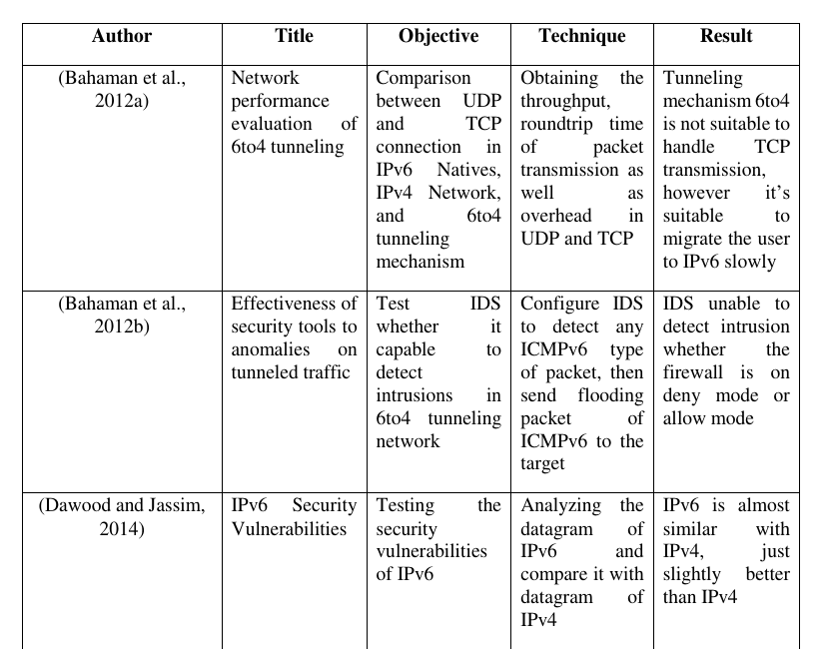
Contoh Lain

Slide 19
Menentukan Metode Yang Diusulkan
Kita diharuskan membangun dan mengusulkan suatu metode yang lebih baik.
Keunggulan metode yang diusulkan harus ada landasan secara matematis dan empiris (eksperimen/perbandingan)
Metode bisa diambil dari state-of-the-art, tetapi kita harus menambahkan sesuatu di sana.
“Penambahan” inilah yang menjadi kontribusi nantinya.

Slide 20
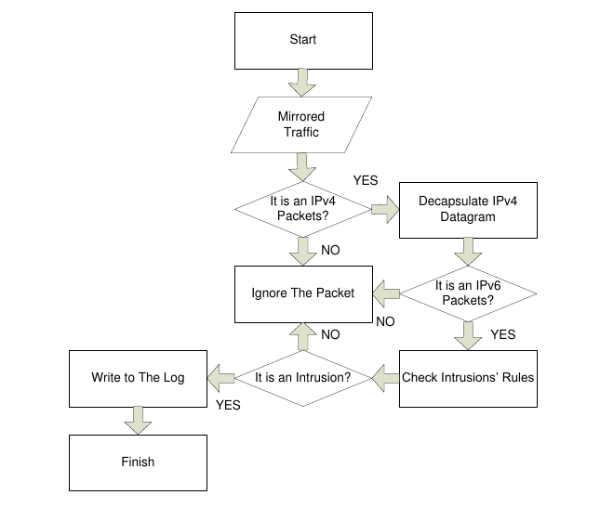
Contoh Metode Yang Diusulkan
Metode yang diusulkan adalah proses dekapsulasi berganda untuk mendeteksi serangan.

Slide 21
Evaluasi Metode Yang Diusulkan
Metode yang Kita usulkan harus diuji dan dievaluasi sesuai standar metode pengukuran yang telah ditetapkan dan disepakati oleh para peneliti
Pengukurannnya disesuaikan dengan masalah penelitian kita
Jika Masalahnya adalah Akurasi -> Akurasi
Jika Performa -> Proses per Waktu
Jika Efisiensi -> Waktu

Slide 22
Contoh Evaluasi Data Mining
Estimation:
Error: Root Mean Square Error (RMSE), MSE, MAPE, etc
Prediction/Forecasting (Prediksi/Peramalan):
Error: Root Mean Square Error (RMSE) , MSE, MAPE, etc
Classification:
Confusion Matrix: Accuracy
ROC Curve: Area Under Curve (AUC)
Clustering:
Internal Evaluation: Davies–Bouldin index, Dunn index,
External Evaluation: Rand measure, F-measure, Jaccard index, Fowlkes–Mallows index, Confusion matrix
Association:
Lift Charts: Lift Ratio
Precision and Recall (F-measure)

Slide 23
Contoh Evaluasi Networking
Kecepatan Akses
Pengukuran dengan satuan Mbps/Gbps
Efisiensi Tenaga
Lama waktu yang diperlukan untuk menghabiskan baterai mobile phone dengan Internet Aktif (Cth: LTE)
Integritas Data
Transmisi Data tanpa terganggu noise lingkungan sekitar

Slide 24
Penulisan Ilmiah dan Publikasi
Publikasi dilakukan sebagai proses pemberitahuan kontribusi penelitian yang telah dibuat.
Sebaiknya publikasi disesuaikan dengan level kontribusi yang kita lakukan.
Contoh: Untuk S1 bisa menargetkan publikasi internal kampus.

Slide 25
Rileks...
Istirahat Sejenak

Slide 26
Tahapan Penelitian Computing
Khusus Perbaikan Algoritma

Slide 27
Fokus Perbaikan Algoritma
1. Pilih Satu Algoritma yg Menarik
2. Cari Paper Journal yang Melakukan Perbaikan Algoritma Itu
3. Penentuan Masalah Penelitian (Research Problem)
4. Perangkuman Metode-Metode Yang Ada (State-of-the-Art Methods)
5. Penentuan Metode Yang Diusulkan (Proposed Method)
6. Evaluasi Metode Yang Diusulkan (Evaluation)
7. Penulisan Ilmiah dan Publikasi Hasil Penelitian (Publications)

Slide 28
Perbedaan Dari Jenis Tahapan Sebelumnya
Lebih fokus keperbaikan algoritma, sehingga menjadi lebih baik.
Keluaran dari penelitian ini masih sama:
Akurasi, jika masalahnya adalah Akurasi Algoritma
Efisiensi
Performa

Slide 29
Contoh Fokus Algoritma
Tesis saya termasuk yang satu ini.
Peningkatan metode/algoritma scanning yang dikhususkan untuk protokol khusus juga.
Snort (NIDS) pada dasarnya tidak bisa melakukan scanning di Mekanisme Migrasi IPv4-IPv6.
Di sini lah saya melakukan peningkatan algoritma scanning sehingga bisa mendeteksi serangan di jaringan ini.

Slide 30
Berlanjut....

